Slide 1
Родинна зустріч Організаційні збори
1 клас
30.08.2023

Slide 2
План проведення зустрічі
Психологічне налаштування «Вінок почуттів»
2. Знайомство з класним
колективом
3. Організаційні питання
4. Вправа «Сторітелінг». Урок метелика
5. Рефлексія.

Slide 3
Налаштування «Вінок почуттів»
стомленість
страх
хвилювання
сум
радість
гнів
гордість
тривога
захоплення
задоволення
переживання
впевненість
щастя

Slide 4
Педагогіка партнерства
Спілкування
Взаємодія
Співпраця
учень
родина
учитель
взаємодія через електронну пошту
індивідуальні зустрічі з учителем в чатах
спілкування в групах через месенджери

Slide 5
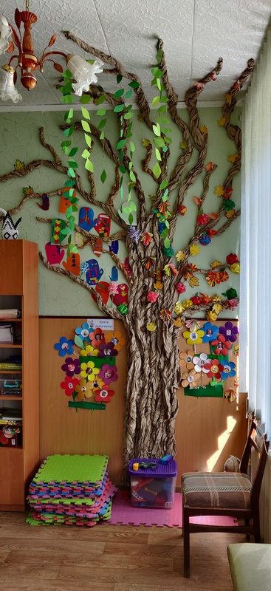
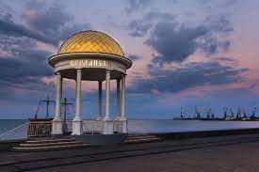
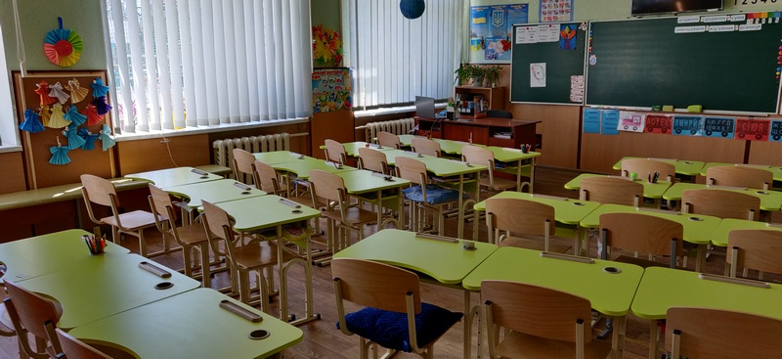
Наша гімназія

Slide 6
Наш клас
В нашому класі – 19 учень.
Серед них 8 дівчат, 11 хлопців.
Роки народження 2016-2017.
Є учні з багатодітних родин,
з родин учасників бойових дій.
Деякі пишуть правою рукою, а хтось лівою.
Війна розкидала нас по різних містах України та різних країнах Європи:
Бердянськ – 5уч
Запоріжжя – 4уч
Франківськ – 1уч
Закордон – 9уч
Всі ми мріємо зустрітися в рідному вільному Бердянську, в рідній гімназії, за партами в кабінеті

Slide 7
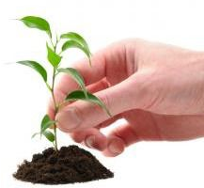
Очікування батьків від початкової школи
Що для вашої родини є особливо важливим під час навчання?
любові, поваги, вихованості, щирості, взаєморозуміння, доброзичливості.

Slide 8
Що у всіх людей є?
Я …, мама …. Вона(він) …
Кіра
Ім'я
Руслан
Аліна
Віра
Антон
Тимур
Герман
Діана
Анна
Євген
Максим
Аліна
Варвара
Костянтин
Тимур
Дамір
Даніель
Олексій
Катерина

Slide 9
Організаційні питання
1. Індивідуальні підходи до начання учнів онлайн на території вільної, окупованої України, за кордоном
2. Виховуємо організованість і відповідальність. Підготувати робоче місце разом з дитиною, зібрати всі навчальні речі в одному місці, щоб дитина самостійно могла швидко знайти олівець, зошит тощо
3. На кожному уроці потрібні будуть зошити з друкованою основою, кольорові олівці. В зошитах будемо писати простими гострими олівцями. Тому гумка і точилка теж лежать поруч під час уроку.
4. Дрібна моторика пальців у шестирічних дітей слабо розвинута. Тому письмо майже у всіх нелюбимий предмет (крім любителів малювати). Щоб допомогти розвинути: розмальовувати розмальовки, ліпити, різати ножицями, плести косички зі стрічок

Slide 10
Організаційні питання
5. Навчання у другу зміну з 12.00.
“В умовах воєнного стану, надзвичайної ситуації іншого характеру безперервна тривалість навчальних занять при організації дистанційного навчання в синхронному форматі не повинна перевищувати для учнів:
1–2 класів – 2 навчальних занять по 30 хвилин або 3 – по 20 хвилин;
Предмети, які вивчаємо в 1 класі:
1.Українська мова = навчання грамоти: читання + письмо,
2. математика,
3. я досліджую світ,
4. англ мова,
5. мистецтво = музика + малювання,
6. технології =дизайн,
7. фізкультура
Правила чату. Він створений для зв’язку учителя з батьками. Зайва інформація (вітання зі святами тощо) не потрібна, проходьте опитування
1 вересня – один урок
«З днем народження, 1клас!»
о 8.00

Slide 11
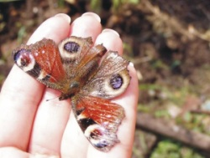
Урок метелика
Якось у коконі з’явилася маленька щілина. Крізь неї поступово почав пробиратися метелик, який хотів нарешті розправити свої крильця. Людина, проходячи в той момент повз, почала спостерігати за цим дійством. Минула година, дві, три, після чого метелик вирішив покинути свої зусилля. Щілина залишилася такою ж маленькою.
Тоді людина вирішила допомогти. Взяла ніж і розрізала кокон. Метелик легенько вийшов з нього, але його тільце залишилося слабким та немічним, а прозорі крила майже не рухалися.
Людина продовжувала спостерігати, чекаючи, що ось-ось крила маленького розправляться й зміцніють, і він зможе взлетіти. Цього так і не сталося!
Все своє життя метелик волочив по землі слабке тільце і нерозправлені крила. Він так і не зміг літати.

Slide 12
Урок метелика
А все тому, що людина, бажаючи допомогти, не розуміла головного: зусилля, які треба докласти, щоб пробратися через вузьку щілину кокона, необхідні метеликові. Тільки так рідина з тіла переходить у крила, надаючи їм потрібну силу. Лише після цього він зміг би літати.
Життя змушує метелика докладати зусиль, перш ніж залишати свою оболонку. Бо саме це загартовує його і дозволяє рости й розвиватися.
Зусилля – це те, що найбільш потрібне нам у житті. Якби нам можна було жити, не зустрічаючись із труднощами, ми були б обділені. Ми не змогли б бути такими сильними, якими є зараз. І ніколи не змогли б літати.

Slide 13
Підведення підсумків зустрічі
Які думки з’явились протягом або в кінці зустрічі? Поділіться ними.
Сподіваюсь, ми разом допоможемо нашим паросткам вирости
з міцними крилами і щирим серцем,
з метою в житті і наполегливістю
її досягти, з любов’ю до родини, рідного міста, Батьківщини

Slide 14
Налаштування «Вінок почуттів»
стомленість
страх
хвилювання
сум
радість
гнів
гордість
тривога
захоплення
задоволення
переживання
впевненість
щастя

